Slide 1
Huisvesting en Hygiëne
Les 4 – blok 4
Docent
kborgerink@aoc-oost.nl

Slide 2
Planning blok 3
Week- nummer | Les | Onderwerp
Week 11 | 1 | Toets blok 3 bespreken Introductie blok 4: opdracht huisvesting schaap en geit
Week 12 | 2 | Natuurlijke leefomgeving, huisvesting en verrijking van een schaap.
Week 13 | 3 | Natuurlijke leefomgeving, huisvesting en verrijking van een geit.
Week 14 |  | Pasen
Week 15 | 4 | Transport van hobbydieren, regels en wetten.
Week 16 | 5 | Ziektes en zoönosen bij een schaap en geit.
Week 17 | 6 | Herhalen van alle voorgaande lessen.
Week 18 |  | Vakantie
Week 19 | 7 | Toets

Slide 3
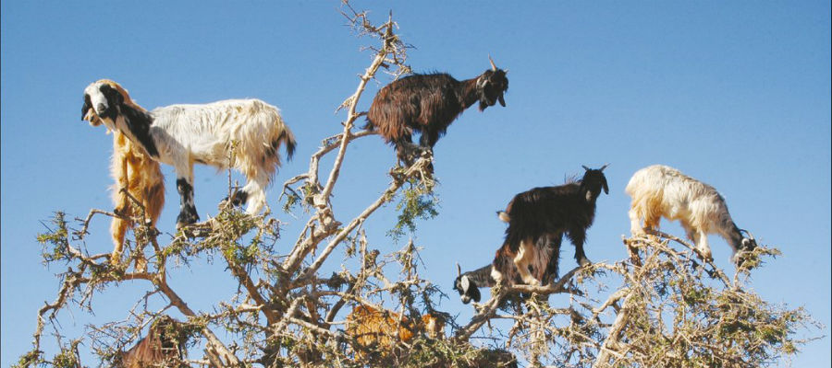
De vorige les: geit
Geiten zijn kuddedieren. Het minimaal aantal dieren in een kudde, is twee geiten.
Een geit alleen is bijna altijd ongelukkig en zal dat vaak laten blijken door luid gemekker.
De zintuigen van de geit zijn goed ontwikkeld.
Ze kunnen erg goed horen, zien, ruiken en proeven.
Geiten zijn erg nieuwsgierig, onderzoeken graag en klimmen en springen veel.
Daarom is het goed als er in de geitenwei een paar objecten staan waar ze op kunnen klimmen en spelen.

Slide 4
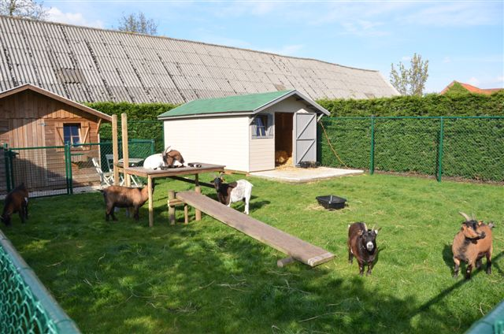
Huisvesting geit buiten
Alleen als geiten dat gewend zijn, kunnen de dieren naar buiten.
Als ze dit niet gewend zijn, maken ze geen ondervacht aan.
Idealiter kunnen de dieren zelf van buiten, naar de stal lopen.
Is dit niet zo, dan moet er een buitenhok met stro aanwezig zijn waar de geit kan schuilen en warm kan blijven.
Geiten zijn echte ontsnappers. Goede afrastering is daarom belangrijk.
Schapengaas is voor geiten ook erg geschikt.
Voor kleine rassen moet het gaas minstens 80 cm hoog zijn.
Voor grotere rassen moet het gaas minstens 110 cm hoog zijn.
Neem de sterkste soort, want geiten gaan graag met hun poten in het gaas staan.

Slide 5
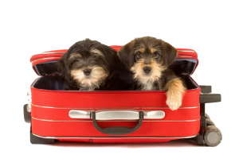
Deze les
Transport van hobbydieren, regels en wetten.

Slide 6
Identificatie en registratie van dieren
Er zijn regels voor de identificatie en registratie van schapen en geiten.
Zowel als je schapen en geiten bedrijfsmatig houdt of voor de hobby ben je verplicht de verblijfplaats van deze dieren te registreren.
Zo’n registratie vraag het bij de rijksdienst aan en heet een UBN (Uniek Bedrijfs Nummer). Het UBN wordt geregistreerd in het identificatie- en registratiesysteem voor dieren (I&R).

Slide 7
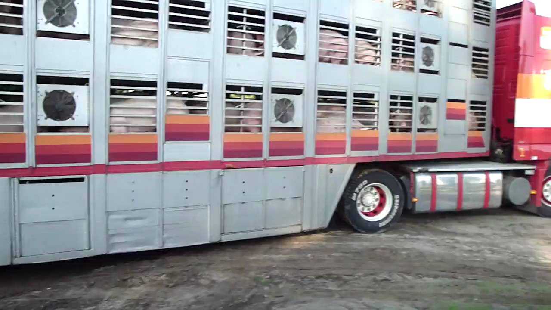
Regels rondom transport
Er gelden regels in heel Europa over het vervoeren van dieren.
Deze regels staan in Europese verordeningen.
Die waar regels over vervoeren van dieren heet: “transport van dieren”.
De meeste regels gelden voor runderen, schapen, geiten, varkens en (niet-geregistreerde) paarden.
Regels die hierin staat zijn bijvoorbeeld:
De manier waarop de dieren behandeld moeten worden.
Wanneer dieren niet geschikt zijn om te vervoeren.
Hoe vervoermiddelen ingericht moeten zijn.
Hoe lang dieren vervoerd mogen worden, enzovoorts.

Slide 8
Regels bij transport
De dieren zijn geschikt voor het voorgenomen transport.
Het vervoermiddel is zodanig ontworpen en geconstrueerd, en wordt op zodanige wijze onderhouden en gebruikt, dat de dieren letsel en lijden bespaard blijft en dat hun veiligheid is gegarandeerd.
De laad- en losvoorzieningen zijn zodanig ontworpen en geconstrueerd, en worden op zodanige wijze onderhouden en gebruikt, dat de dieren letsel en lijden bespaard blijft en dat hun veiligheid is gegarandeerd.
Het transport wordt zonder oponthoud tot de plaats van bestemming uitgevoerd, en de omstandigheden voor het welzijn van de dieren worden regelmatig gecontroleerd en naar behoren in stand gehouden.
De dieren beschikken, gelet op hun grootte en op het voorgenomen transport, over voldoende vloeroppervlak en stahoogte.
De dieren krijgen op gezette tijden water, voeder en rust, in kwaliteit en in kwantiteit afgestemd op hun soort en grootte.

Slide 9
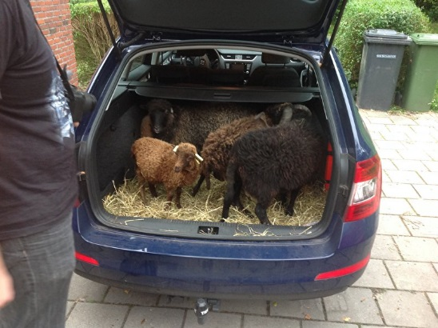
Vervoeren schapen en geiten
Voor het vervoeren van schapen en geiten heb je een vergunning nodig.
Omdat er in Europa ook veel hobbymatig schapen en geiten worden gehouden is er besloten een regel op te stellen.
Er mogen maximaal 10 schapen of geiten tegelijk vervoerd worden zonder vergunning.
Wil je meer dan dit aantal tegelijk vervoeren, dan heb je een vergunning nodig.

Slide 10
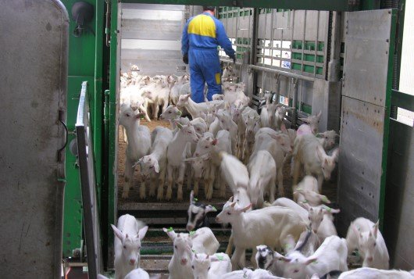
Afvoeren van schapen en geiten
De aan- en afvoer van schapen of geiten kunnen worden gemeld in de I&R database.
Als je de dieren die je afvoert, voorafgaand aan het transport, meldt in de database, heb je geen vervoersdocument nodig.
In andere gevallen heb je een vervoersdocument nodig.

Slide 11
Geitenhouders krijgen te maken met allerlei regels
Zo moeten geiten die bedrijfsmatig gehouden worden twee oormerken in.
Hobbygeiten mogen bijvoorbeeld niet onthoornd worden.

Slide 12
Code goed houderschap schapen en geiten
Deze code is een hulpmiddel voor houders van schapen en geiten om goed met hun dieren om te gaan.
Zoek deze ‘code’ eens op de site van de Levende have op en lees deze eens door.
https://www.levendehave.nl/sites/default/files/bestanden/Code_voor_goed_houderschap_schapen_en_geiten_0.pdf

Slide 13
Regels die je moet kunnen uitleggen
Ik houd minimaal op dagelijkse basis toezicht op mijn dieren Dagelijks toezicht is noodzakelijk om het functioneren van de kudde en de afzonderlijke dieren daarbinnen te kunnen waarnemen en beoordelen.
Je moet dagelijks de dieren in de gaten kunnen houden.
Ik voorzie mijn dieren van schoon drinkwater en voldoende ruw- en krachtvoer, van een goede kwaliteit
Emmers, drinkbakken, nippels en automatische drinkvoorzieningen worden vaak en goed gereinigd. Oppervlakte-, grond- en bronwater kan alleen gedronken worden door de dieren als de waterkwaliteit aantoonbaar goed is.
De lammeren van mijn schapen/geiten worden tot een leeftijd van minimaal 12 weken door de moeder gezoogd (uitgezonderd lammeren van melkgeiten en melkschapen).
Lammeren mogen na 12 weken van hun moeder gescheiden worden.

Slide 14
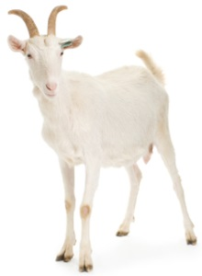
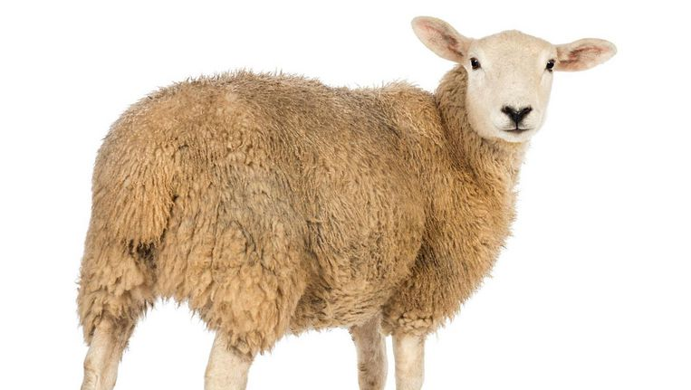
Volgende week
Ziektes en zoönosen bij een schaap en geit.

